Slide 1
Laura azucena ramirez abrego 4to turismo
La capelucita roja

Slide 2
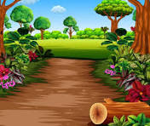
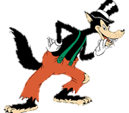
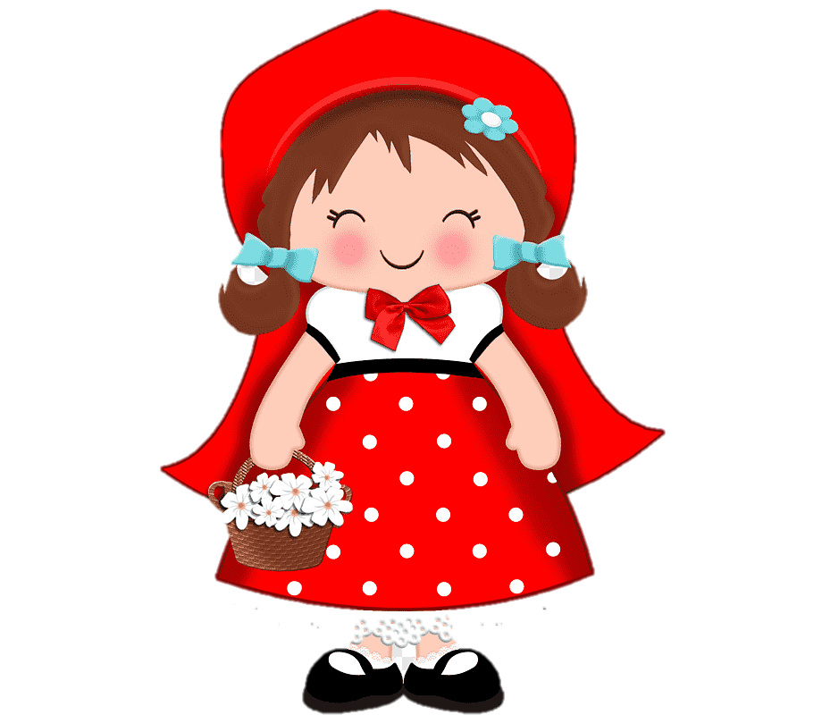
Ten cuidado capelucita
Claro lobo no me pasara nada
A la casa de mi abuela
A donde vas capelucita

